Slide 1
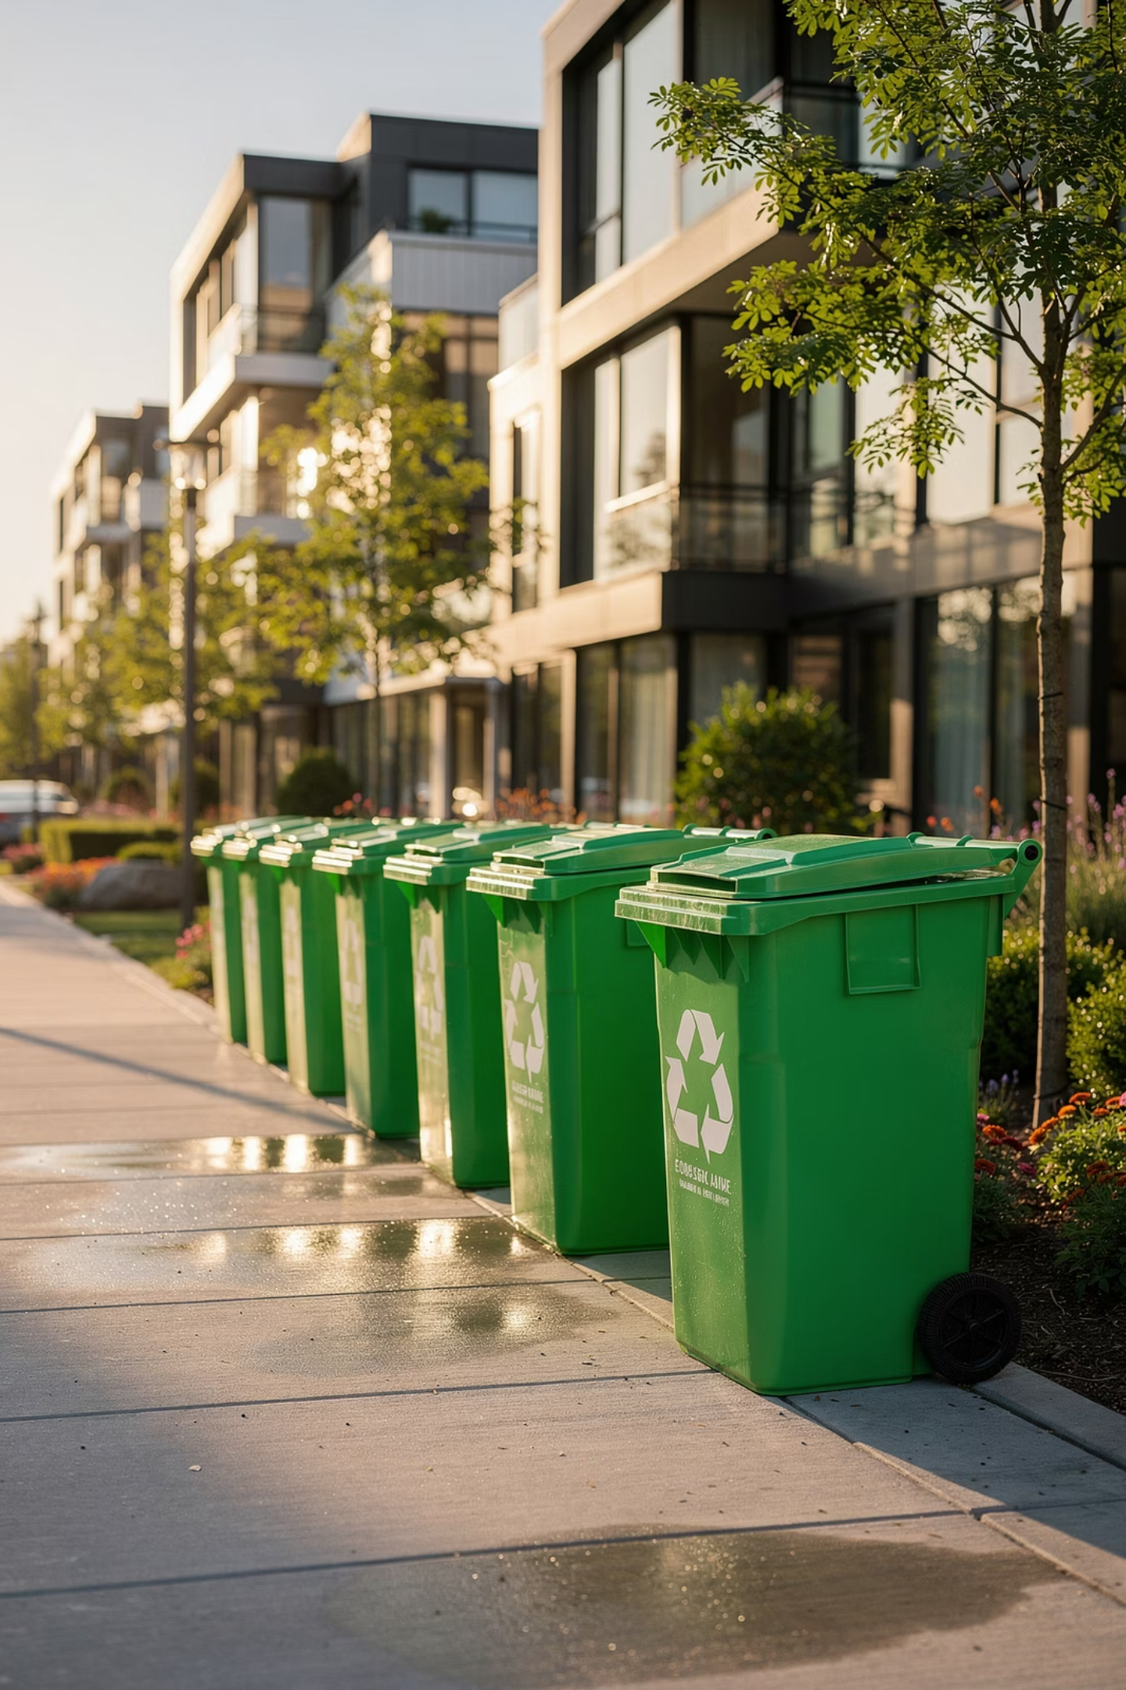
ธนาคารขยะดิจิทัล
เทศบาลเมืองสนั่นรักษ์
Sananrak Digital Waste Bank — นวัตกรรมการจัดการขยะอัจฉริยะ เพื่อชุมชนสีเขียวและเมืองยั่งยืน
SMART CITY
SDGS
GREEN CITY

Slide 2
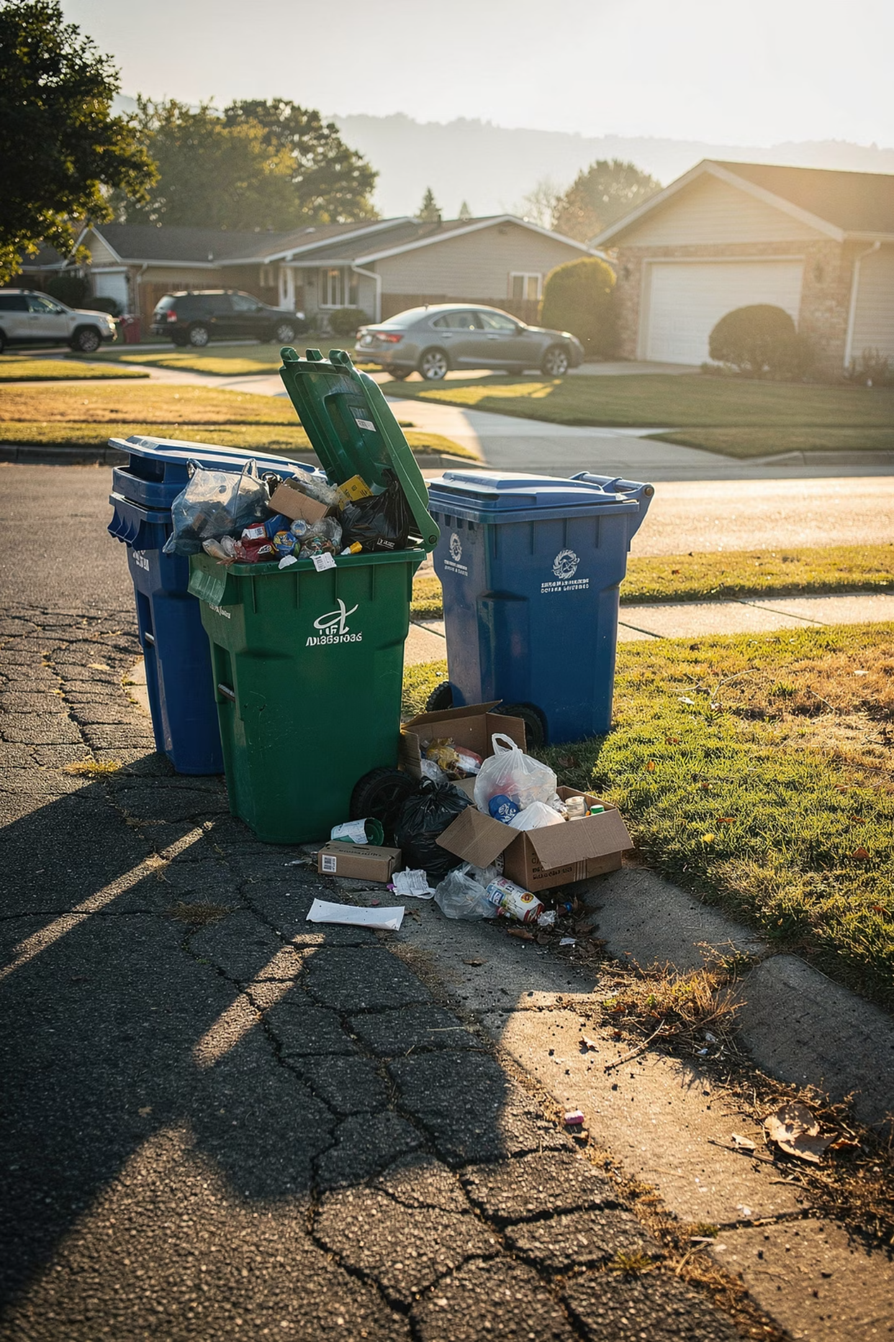
หลักการและเหตุผล
ปัญหาที่เผชิญ
ทางออกด้วยเทคโนโลยี
เทศบาลเมืองสนั่นรักษ์มีการขยายตัวของชุมชนและหมู่บ้านจัดสรรอย่างต่อเนื่อง ส่งผลให้ปริมาณขยะมูลฝอยเพิ่มขึ้นทุกปี ค่าใช้จ่ายในการเก็บขนและกำจัดขยะมีแนวโน้มสูงขึ้น หากไม่มีการคัดแยกขยะตั้งแต่ต้นทาง จะก่อให้เกิดปัญหาสิ่งแวดล้อมและภาระงบประมาณ
เทศบาลนำเทคโนโลยีดิจิทัลมาพัฒนา "ธนาคารขยะดิจิทัล" ให้ประชาชนสามารถฝากขายขยะรีไซเคิลผ่านระบบออนไลน์ มีบัญชีสะสมแต้ม/มูลค่าขยะ และเชื่อมโยงข้อมูลเข้าสู่ระบบบริหารจัดการเมืองอัจฉริยะ

Slide 3
วัตถุประสงค์และเป้าหมาย
ลดขยะ
ส่งเสริมคัดแยก
ลดปริมาณขยะมูลฝอยที่เข้าสู่ระบบกำจัดของเทศบาล
ส่งเสริมการคัดแยกขยะต้นทางในครัวเรือนและชุมชน
สร้างรายได้
ข้อมูลทันสมัย
สร้างรายได้และแรงจูงใจให้ประชาชน
จากการขายขยะรีไซเคิล
พัฒนาระบบข้อมูลด้านสิ่งแวดล้อม
ของเทศบาลให้ตรวจสอบได้
41
70%
500
ชุมชน
ครัวเรือน
ตัน/ปี
ในเขตเทศบาลเข้าร่วมโครงการ
เป้าหมายการเข้าร่วมโครงการ
ปริมาณขยะรีไซเคิลขั้นต่ำ

Slide 4
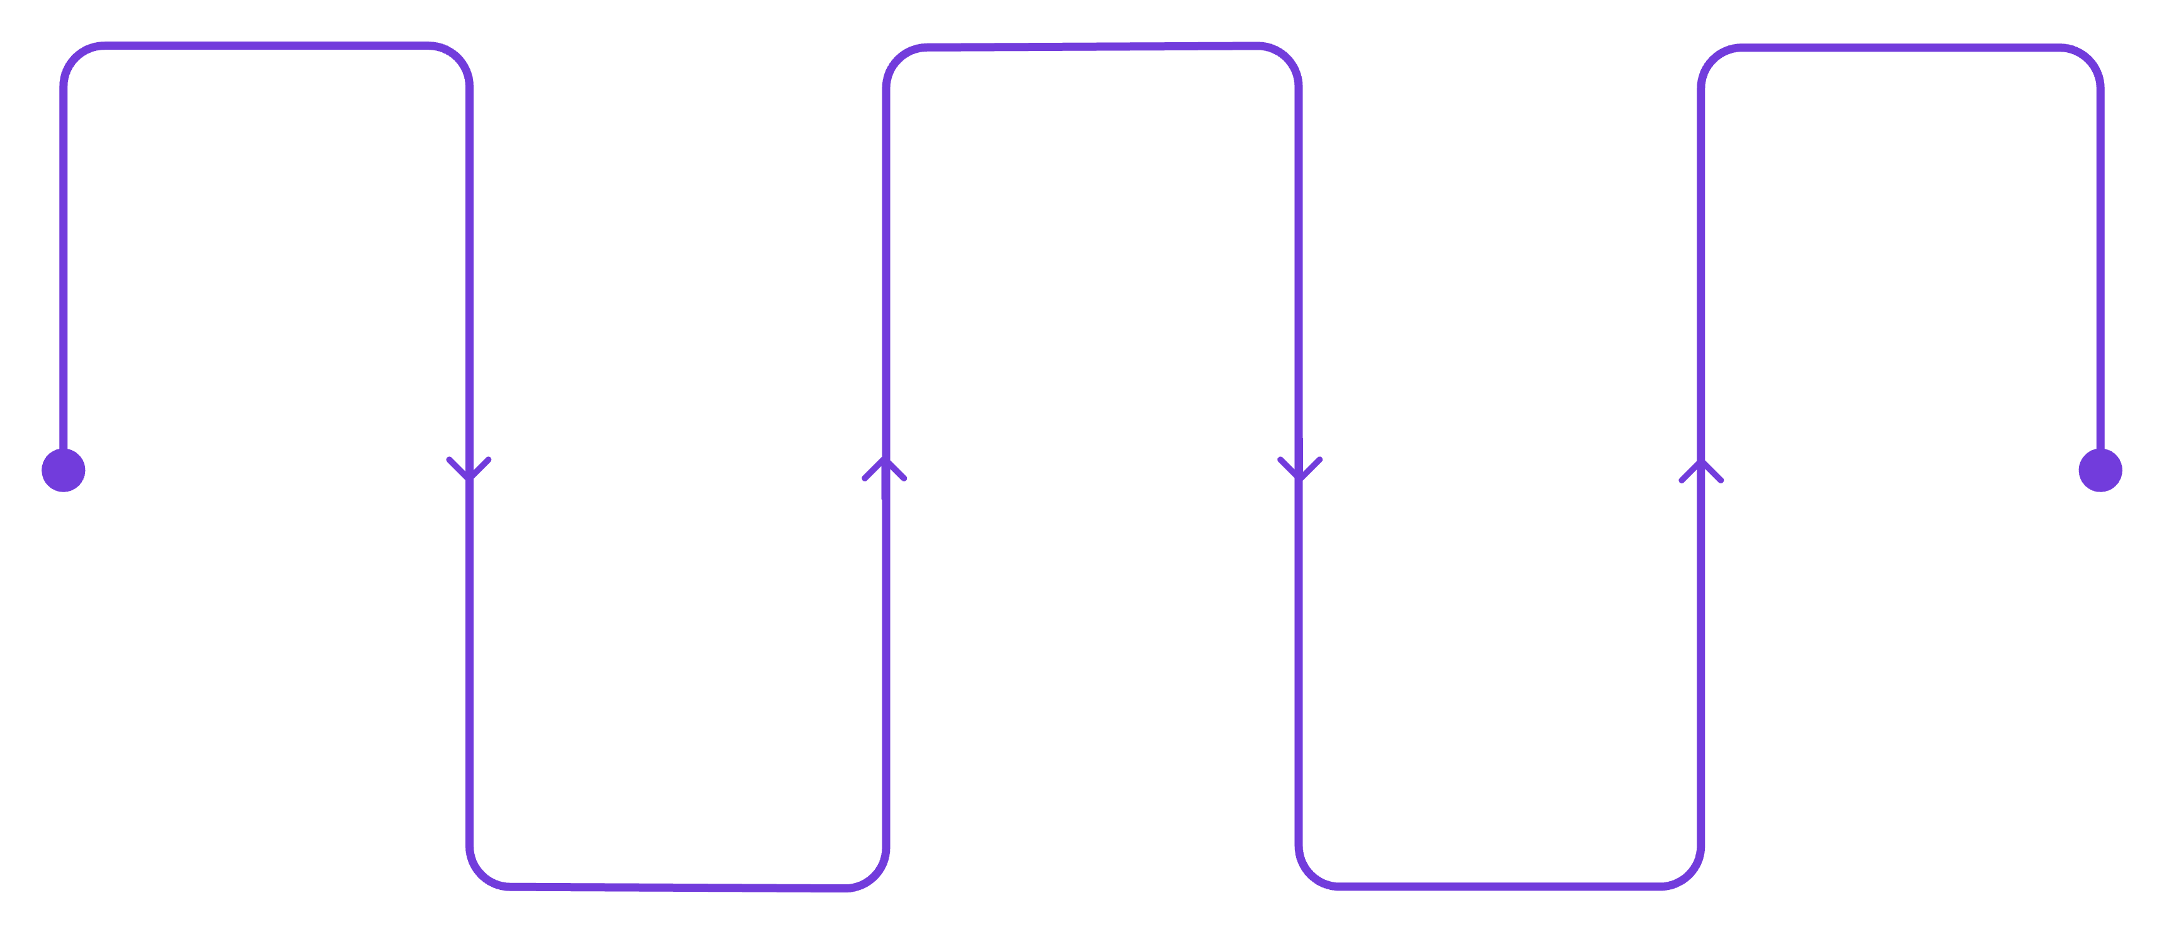
แนวทางดำเนินโครงการ 5 ระยะ
ตั้งค่าระบบ
รับฝากขยะ
แดชบอร์ดเมือง
เดือนที่ 1–3
ปฏิบัติการรายเดือน
บริหารแบบต่อเนื่อง
ลงทะเบียนสมาชิก
คำนวณสวัสดิการ
เดือนที่ 2–4
รายเดือน
โครงการดำเนินงานแบบต่อเนื่อง ตั้งแต่การจัดตั้งระบบในเดือนแรก จนถึงการใช้ข้อมูลบริหารจัดการเมืองแบบ Real Time อย่างยั่งยืน

Slide 5
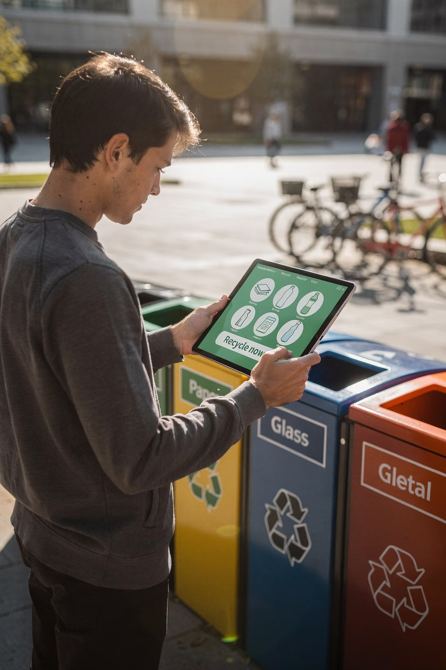

ระยะที่ 1–2: จัดตั้งระบบ
และรับสมัครสมาชิก
จัดตั้งศูนย์ธนาคารขยะดิจิทัล
ติดตั้งเครื่องชั่งดิจิทัล คอมพิวเตอร์/แท็บเล็ต
และระบบฐานข้อมูลที่เทศบาลและในแต่ละชุมชน
แอปพลิเคชัน "Sananrak Green"
พัฒนา LINE OA หรือแอปฯ สำหรับลงทะเบียนสมาชิก ติดตามยอดสะสม และรับ QR Code ประจำครัวเรือน
ลงทะเบียนสมาชิก
ประชาชนกรอกชื่อ บ้านเลขที่ และหมายเลขโทรศัพท์ผ่านแอปฯ
ระบบออก QR Code ประจำครัวเรือนเพื่อใช้ฝากขยะ

Slide 6
ระยะที่ 3–4: รับฝากขยะและคำนวณประโยชน์
ขั้นตอนการฝากขยะ
ตัวอย่างจริง
ประชาชนคัดแยกขยะเป็น 4 ประเภท ได้แก่ พลาสติก กระดาษ โลหะ และแก้ว นำมาฝากที่ศาลาประชาคม ที่ทำการชุมชน เทศบาล หรือโรงเรียน เจ้าหน้าที่ชั่งน้ำหนัก สแกน QR Code และบันทึกข้อมูลเข้าระบบอัตโนมัติ
นายสมชาย นำขวดพลาสติก PET มาฝาก 20 กิโลกรัม ราคา 8 บาท/กก. ได้รับมูลค่า 160 บาท บันทึกเข้าบัญชีดิจิทัลทันที
ตัวเลือกรับผลประโยชน์
เงินสด · โอนบัญชี · แลกค่าน้ำ/ค่าขยะ · ต้นไม้ · ปุ๋ยอินทรีย์
· อุปโภคบริโภคชุมชน

Slide 7
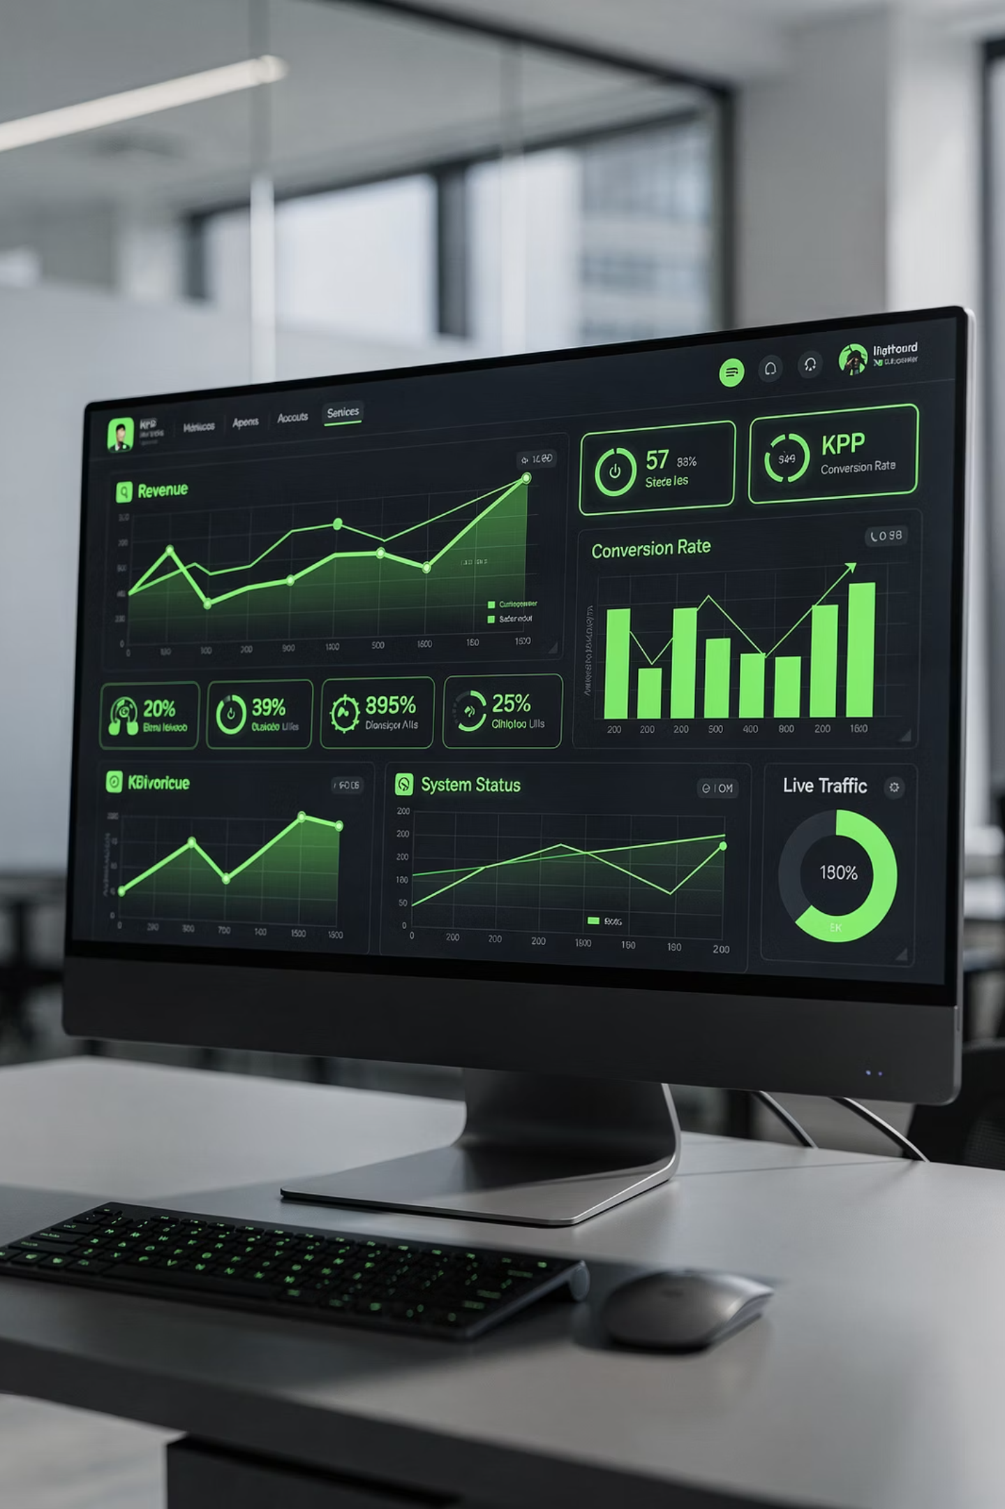
ระยะที่ 5: Dashboard บริหารจัดการเมือง
Real-Time Dashboard
แสดงจำนวนสมาชิก ปริมาณขยะรีไซเคิล มูลค่าขยะ
และผลการลดขยะฝังกลบแบบทันที
Smart City Integration
นำข้อมูลไปใช้ประกอบการวางแผนด้านสิ่งแวดล้อม
และเชื่อมโยงกับระบบ Smart City ของเทศบาล
ตรวจสอบได้ทุกขั้นตอน
ข้อมูลโปร่งใส ตรวจสอบได้ รองรับการประเมินเมืองสิ่งแวดล้อมยั่งยืนและ SDGs

Slide 8
งบประมาณโดยประมาณ
รายการ
ประมาณการ
สอดคล้องกับกรอบงบประมาณ
งบประมาณรวม 1.6 ล้านบาท อยู่ในกรอบประมาณการ 1.5–2 ล้านบาท
ตามตัวอย่างโครงการอ้างอิง
ระบบฐานข้อมูลและแอปพลิเคชัน
800,000 บาท
เครื่องชั่งดิจิทัล
300,000 บาท
อุปกรณ์คอมพิวเตอร์/แท็บเล็ต
200,000 บาท
QR Code และอุปกรณ์ประชาสัมพันธ์
100,000 บาท
อบรมและพัฒนาศักยภาพชุมชน
200,000 บาท
รวมประมาณ
1.6 ล้านบาท

Slide 9

ตัวชี้วัดความสำเร็จ (KPIs)
70%
20%
ครัวเรือนเข้าร่วม
ขยะฝังกลบลดลง
90%
100%
ความพึงพอใจประชาชน
ชุมชนมีธนาคารขยะ
500
2M
ตัน/ปี
บาท/ปี
ปริมาณขยะรีไซเคิลขั้นต่ำ
รายได้คืนสู่ประชาชน

Slide 10

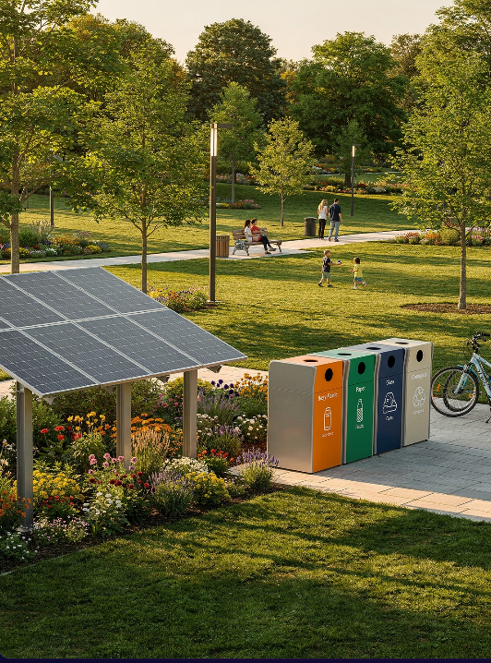
ผลที่คาดว่าจะได้รับและจุดเด่น
🌿 สิ่งแวดล้อมดีขึ้น
ปริมาณขยะมูลฝอยลดลงอย่างเป็นรูปธรรม ชุมชนมีส่วนร่วมดูแลสิ่งแวดล้อม
💰 รายได้เสริมประชาชน
ประชาชนได้รับผลประโยชน์โดยตรง ชุมชนบริหารจัดการขยะด้วยตนเอง
📊 ข้อมูล Real Time
เทศบาลมีฐานข้อมูลสิ่งแวดล้อมทันสมัย รองรับการตัดสินใจเชิงนโยบาย
🏙️ Smart City & SDGs
เทศบาลเมืองสนั่นรักษ์ก้าวสู่เมืองสีเขียวและ Smart City อย่างเป็นรูปธรรม

